Slide 1
IoT – Praktikum 2018/19
Team A:
AVR-Technologie
TI CC1101

Slide 2
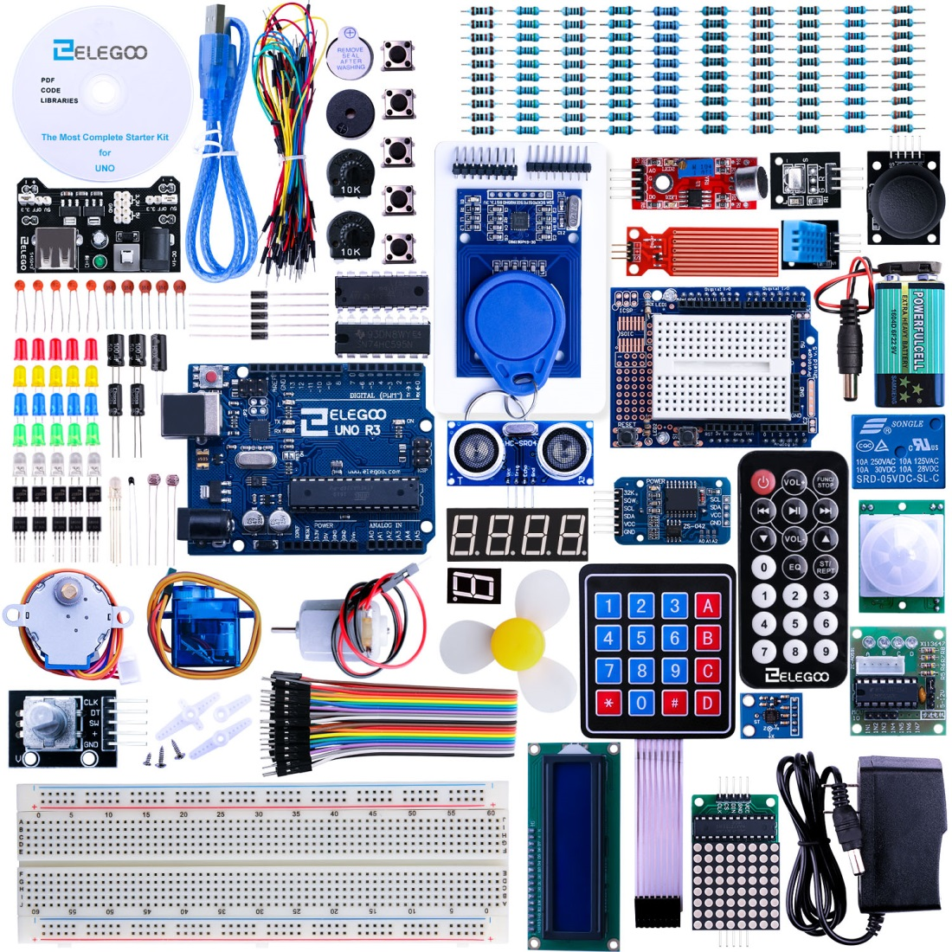
Der Start …
Grundverständnis
Arbeiten mit Sensoren
Fernbedienung
Abstandsensor
Bewegungsmelder
Aber auch mit
Motoren

Slide 3
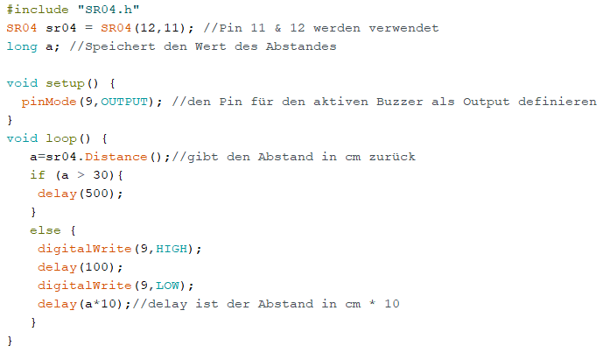
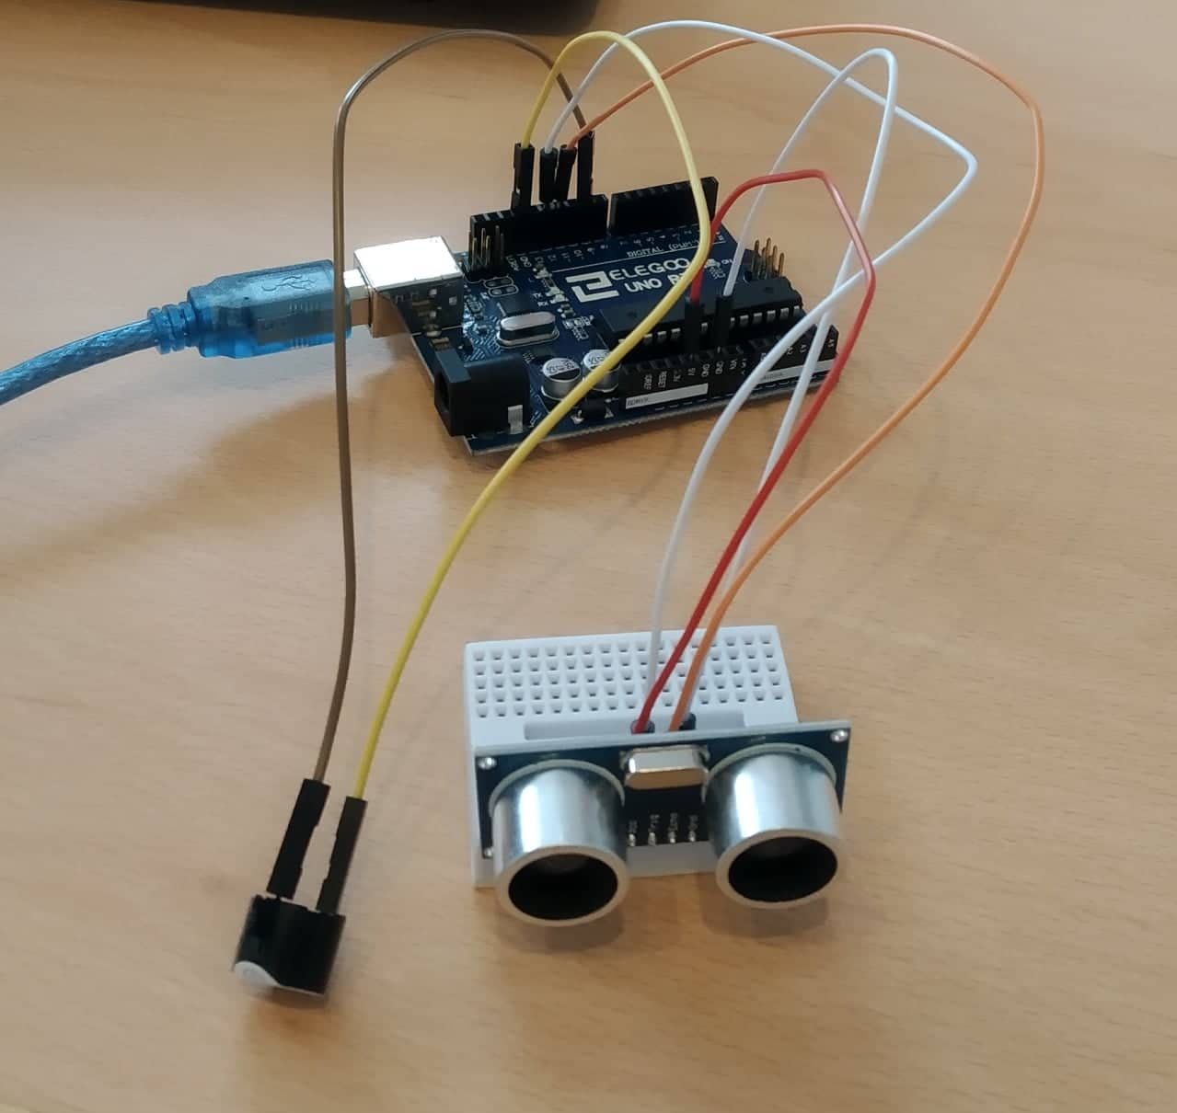
Einparksensor

Slide 4
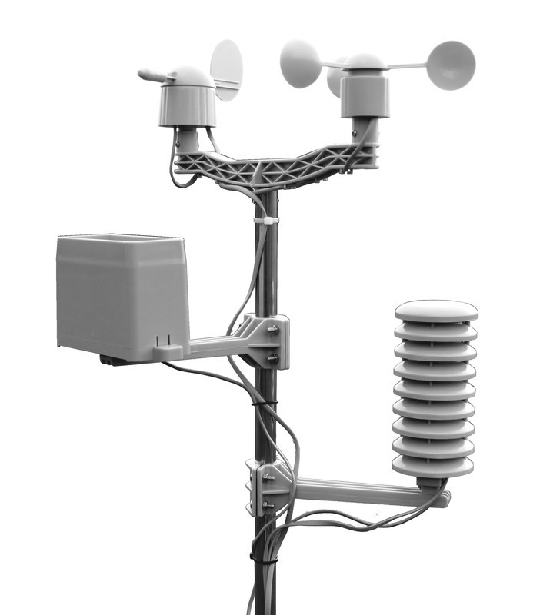
Idee
Temperatur
Luftfeuchtigkeit
…

Slide 5
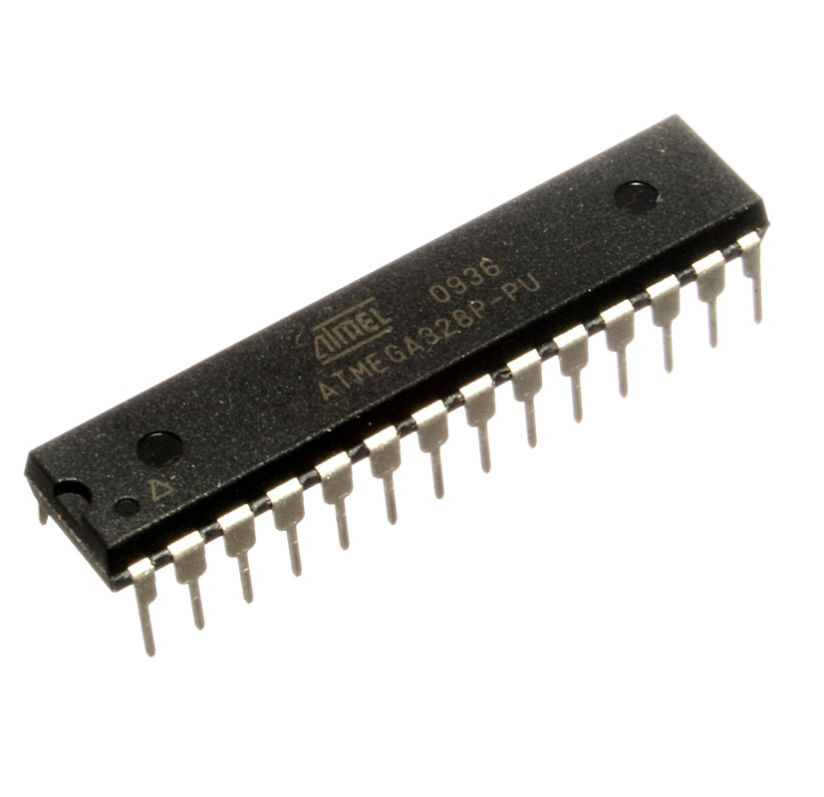
Atmel ATmega 328p
tinyAVR, megaAVR und xmegaAVR
8-bit AVR-Microcontroller
Spannung zwischen 1,8 – 5,5V
32 KiB Flash-Speicher
Stromsparende Architektur
Pico Power

Slide 6
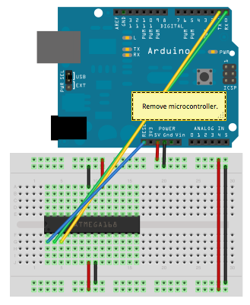
Vom Arduino zum Standalone
Arduino als
Stromversorgung
Programmierschnittstelle

Slide 7
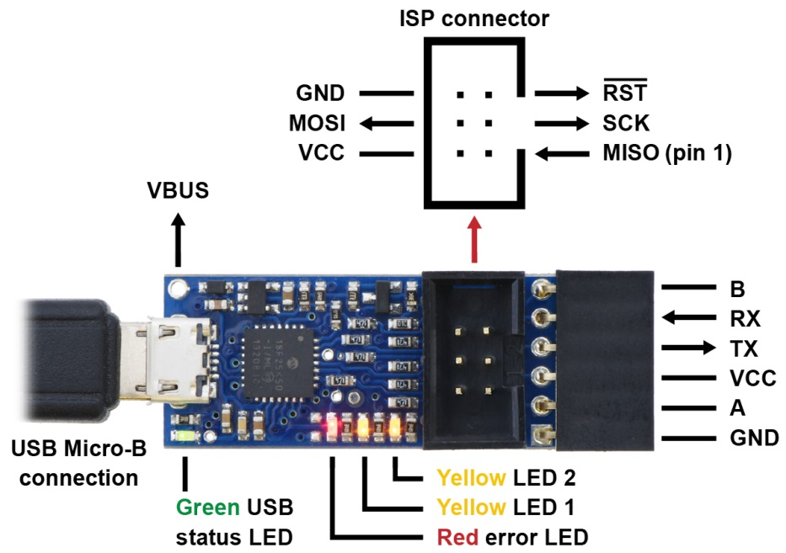
Pololu AVR-Programmer
ISP (In-System Programmer)
2 Ports für
Programmieren
Serielle Ausgabe

Slide 8
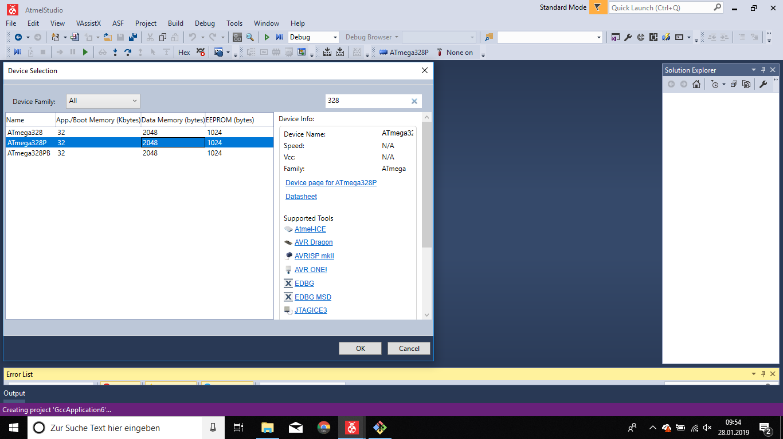
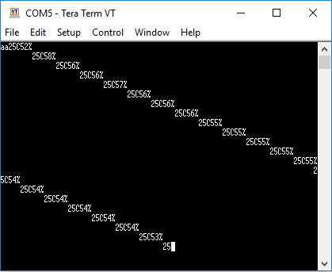
Atmel Studio und Tera Term

Slide 9
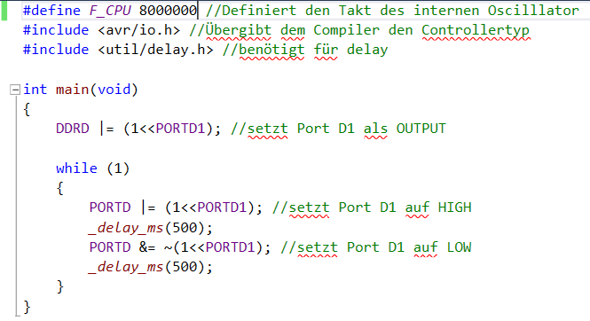
Blink-Sketch

Slide 10
pinMode - Output
Im Register definieren ​
DDRD |= (1<<4)​
Nehmen wir an: DDRD = 00100101​
ausführen von DDRD |= (1<<4):​
1 = 00000001​ -> (1<<4) = 00010000​
00100101 | 00010000 = 00110101 //4. Bit nun 1

Slide 11
pinMode - Input
DDRD &= ~(1<<2)​
Wieder: DDRD = 00100101​
Ausführen von DDRD &= ~(1<<2):​
1 = 00000001​ -> (1<<2) = 00000100​
Negieren von (1<<2):​ ~(1<<2) = 11111011​
00100101 & 11111011 = 00100001 //2. Bit nun 0

Slide 12
digitalWrite
Ins Port Register eintragen​
HIGH:​
PORTD |= (1<<4);​
LOW:​
PORTD &= ~(1<<4);​

Slide 13
digitalRead
(PIND & (1<<4))
Nehmen wir an PortD4 ist High​
z.B. PIND = 10010001​
1 = 00000001​ -> (1<<4) = 00010000​
10010001 & 00010000 = 00010000 //Das Ergebnis ist 16​
Da 16 > 0 erhalten wir true​
Wenn das Ergebnis 0 ist dann ist der Port LOW

Slide 14
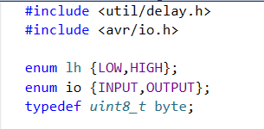
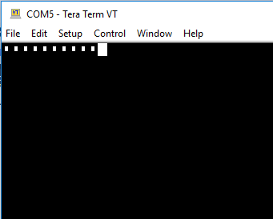
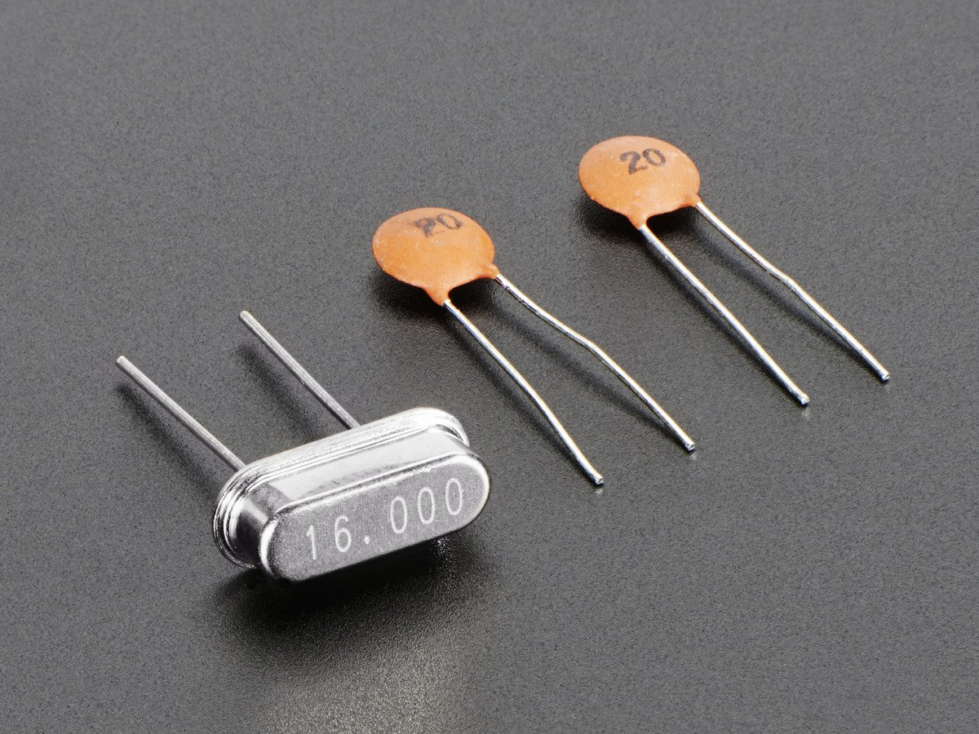
Fehlerbehebung:

Slide 15
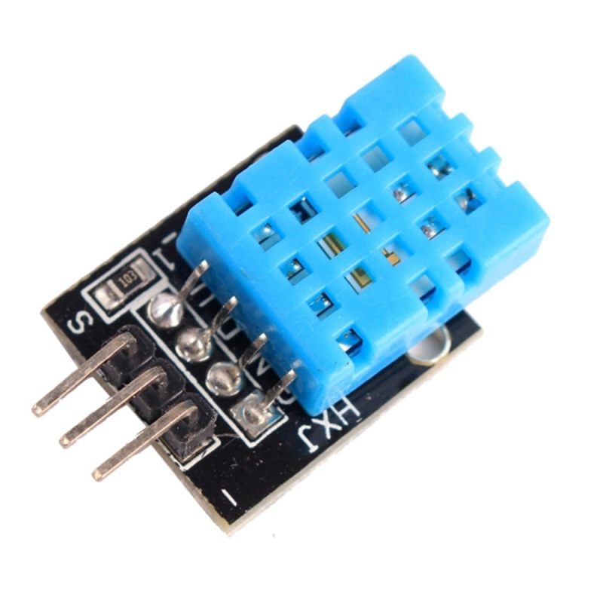
Temperatur- und Luftfeuchtigkeitssensor
3,3 – 5,5 Volt Versorgung
Serial Interface(Single-Wire Two-Way)
Kommunikationsprozess: ~4 ms
40bits Daten

Slide 16
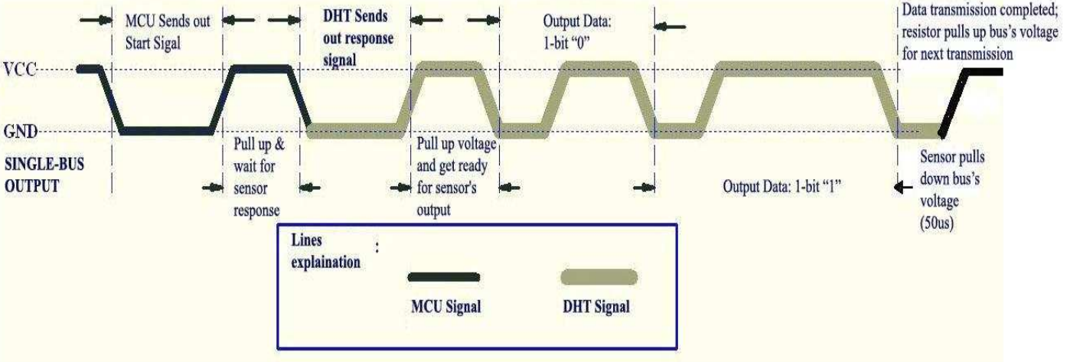
Kommunikationsprozess:

Slide 17
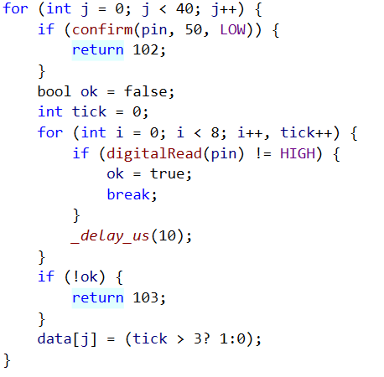
Bit-Übertragung:

Slide 18
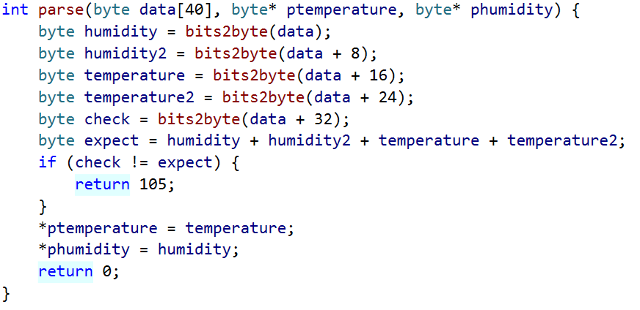
parse-Methode:

Slide 19
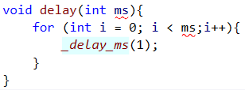
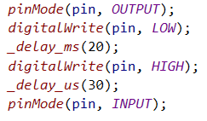
Fehlerbehebung:

Slide 20
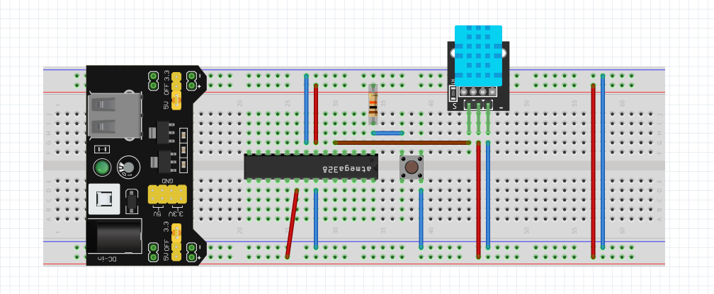
Derzeitiger Microcontroller

Slide 21
Future
weiterer Sensor ???
Übertragung zur Station/Rasperry Pi
Stromversorgung
Platine

